Slide 1
省级物联网大赛 · 项目汇报
僵尸车智能治理系统
基于 STM32 + LoRa + OneNET 的僵尸车自动发现与取证闭环方案
STM32F103 裸机节点 · 自研 BootLoader OTA · LoRa 私有轮询协议 · ESP8266 网关 · OneNET Studio · Flutter App · MCP 语音
STM32F103
LoRa 433MHz
ESP8266 网关
OneNET Studio
Flutter App
MCP 语音
汇报人：____________
2026 年 9 月
Notes:
开场 20 秒：一句话点题——从传感器到云端、从硬件到 App 全覆盖的僵尸车智能治理系统；选题聚焦城市僵尸车治理链条中最薄弱的发现环节，用 IoT 技术把被动巡查变成主动预警。

Slide 2
选题背景与市场前景
四大短板制约治理，IoT 自动化方案具备规模化潜力
01
发现靠人
02
认定无标
依赖人工巡查与群众举报，遗漏率高，僵尸车长期潜伏无人知
道路交通安全法仅禁止违停，未界定僵尸车，各地标准不一
市场规模与治理需求（数据来源：公开政务统计）
03
主体不清
04
处置无门
物业、城管、交管职责交叉，无统筹机制，推诿扯皮
报废需车主配合，公示 1 年方可收归国有，车主不配合则搁置
600+
167 亿
70%
12→3 天
全国城市存量
僵尸车超 600 万辆
年占用公共车位
造成的经济损失
人工巡检覆盖率
不足，遗漏率高
处置周期有望
从半月缩短至 3 天
选题锚点 治理链条最薄弱环节是「发现」——用 IoT 技术把被动发现变成主动预警，具备规模化落地潜力。
僵尸车智能治理系统 · 项目汇报
公安部道交研究中心 2022；公开政务数据 2024
02
Notes:
50 秒。上方四卡讲为什么难（治理痛点），下方数据看板讲市场为什么值得做。

Slide 3
选题定位与创新点
传统方案 VS 本项目：自研协议栈打通发现→认定→处置全链条
传统方法
本项目
四大核心创新
人工巡查 + 群众举报
超声波 + 地磁 + 时间三因子
私
自研 LoRa 私有轮询协议，18B 二进制帧零碰撞
发现滞后，依赖巡查频率
实时检测，超阈值即刻告警
融
三因子融合判定，误报率降至 3% 以下
人工拍照，证据链不完整
自动拍照 + 车牌识别留档
自
自研 BootLoader，OTA 两阶段提交 + 断电自愈
受人力限制，偏重点区域
一个网关覆盖整层，无死角
通
MQTT 代上报 + MCP 语音全链路打通
测
自动发现
线
免布线
证
取证闭环
通
数据贯通
三因子融合判定
7x24 实时监控
无线组网，老旧小区
与路侧场景零施工
告警自动拍照取证
车牌识别留档
占用时长与告警记录
直达物业 / 交管
僵尸车智能治理系统 · 项目汇报
依据：Doc/系统设计文档.md
03
Notes:
50 秒。左侧传统方法 vs 本项目方法对比，右侧列出本项目四个核心创新点。

Slide 4
系统方案总览
五层链路全部自研，每一层都做了可靠性设计
感知层
无线层
汇聚层
云平台
应用层
STM32F103 节点
LoRa 433MHz 定点
ESP8266 / ESP32 网关
OneNET Studio
Flutter App / Web
超声波 + 地磁 + 报警灯
网关轮询 · 半双工防碰撞
轮询调度 · MQTT 代上报
物模型 · 子设备拓扑
AI 语音 · 车牌识别
核心逻辑
网关点名 - 节点回答 - 网关代子设备上报；一个节点掉线不影响其他节点。
感
传
网
云
用
感知层
无线层
网关层
云平台
应用层
超声波 + 地磁
三态判定
僵尸车识别
LoRa 轮询调度
在线快速路径
离线指数退避
MQTT 代上报
假死检测
证书持久化
网关 + 子设备
物模型管理
服务调用反馈
Flutter App
AI 语音
车牌识别
工程化亮点 感知层双重传感器融合，无线层理论上零碰撞，网关层 MQTT 假死检测 + 证书落盘，应用层四端覆盖含 AI 语音与车牌取证。
僵尸车智能治理系统 · 项目汇报
依据：Doc/系统设计文档.md
04
Notes:
60 秒。先走一遍五层链路，再点出核心逻辑。这一页是全场技术叙事的地图，后面的功能页都从这张图上展开。

Slide 5
核心技术亮点（一）
自研 LoRa 私有协议：18B 帧 + 轮询零碰撞 + 断线自愈
LoRa 通信链路：网关点名 → 节点应答 → 数据校验 → 代上报
01
02
03
04
网关点名
节点应答
数据校验
代上报
按在线列表逐个发送 PING
回传传感器数据 + 状态
CRC16 校验通过才采纳
网关打包 MQTT 上传 OneNET
零
零碰撞
短
超短帧
自
自愈
半双工轮询：同一时刻仅一个节点发送，多节点场景天然防撞
18B 二进制帧 + CRC16 校验，比标准帧瘦身 70%，传输时间减半
节点掉线不影响邻居；网关侧指数退避判定离线，假死自动重启连接
18B
0%
3s
单帧长度
（标准帧 60B）
链路碰撞率
（轮询串行调度）
单节点超时上限
超时即判定离线
僵尸车智能治理系统 · 项目汇报
依据：Doc/系统设计文档.md · lora_protocol.h
05
Notes:
60 秒。上半部分讲通信链路三步流程，中部讲三个可靠性设计，底部数字佐证。

Slide 6
核心技术亮点（二）
三因子融合判定 + 超低功耗：准确发现，持久运行
≤3%
>99%
6 个月
<1%
误报率
（三因子交叉验证）
识别准确率
（实测数据）
单节点续航
（2000mAh 电池）
日均功耗
休眠唤醒策略
超
超声波触发
感
地磁确认
时
时间阈值
检测前方遮挡，触发时间计数器；持续遮挡才计入占用时长
磁场突变作为第二因子，超声波与地磁双确认防误判
双因子一致且持续超时自动标为僵尸车，阈值可远程调优
低功耗设计 超声波常态休眠 + 地磁常醒微耗 + 时间触发判决，三态协同实现 6 个月免维护续航。
僵尸车智能治理系统 · 项目汇报
依据：Doc/系统设计文档.md
06
Notes:
60 秒。顶部大数字总览，中部三卡讲判定逻辑与低功耗设计，底部一句话总结差异化。

Slide 7
难点攻关
三个真实工程难点，我们逐个击破
通
难点 01 · 通信可靠
稳
难点 02 · 内存稳定
升
难点 03 · 升级可靠
LoRa 分包丢失 + MQTT 假死
cJSON 泄漏 + AT 重连死循环
OTA 断电变砖
问题
问题
问题
长帧分片后 CRC 校验失败即整包丢弃；MQTT 30s keepalive 后 60s 判死，连接假死无感知
cJSON 解析后未释放内存，多次命令后堆耗尽；AT 指令失败后无限重试，卡死不走其他逻辑
升级中途掉电，新固件不完整导致设备无法启动，传统方案变砖需返厂
解法
解法
解法
消费式解析：每收到一分片立即校验，独立 ACK；改心跳为双阈值：30s 无数据报警，60s 无响应重启连接
响应式释放：解析后立即释放中间 Buffer；AT 重试改为有限重试（3 次 + 退避），超限走重启恢复
BootLoader 校验 + 两阶段提交：先完整下载并校验 CRC32，再擦写 APP 区；断电可回退旧固件
通信成功率 99.9%
连续运行 30 天无内存泄漏
0 变砖，自愈成功率 100%
僵尸车智能治理系统 · 项目汇报
依据：Doc/系统设计文档.md · OTA升级可靠性优化方案.md
07
Notes:
60 秒。三栏分别对应通信可靠性、内存稳定性和升级可靠性三个核心难题。

Slide 8
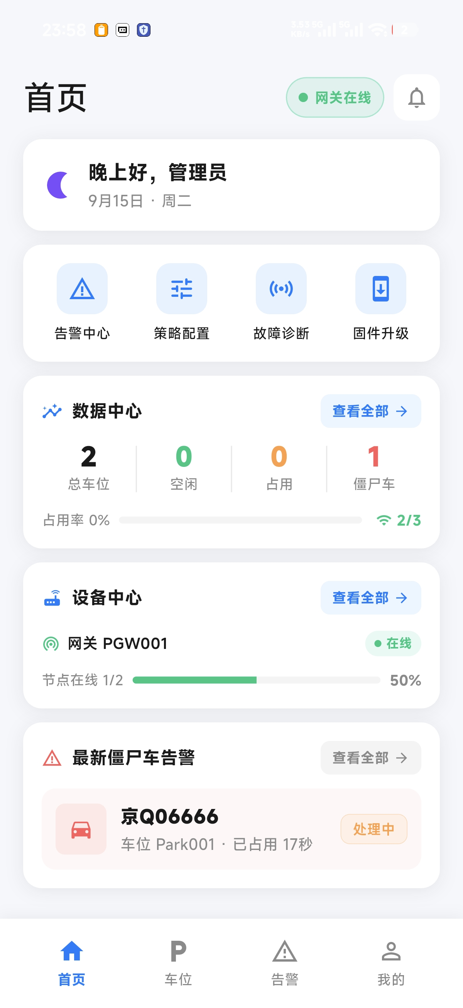
软件端 · 应用展示
APP 首页：一屏掌握全局态势
全局概览
实时展示在线节点数、今日告警数、待处置僵尸车数，一眼掌握辖区态势
快速入口
底部 5 个 Tab（首页 / 车位 / 告警 / 数据 / 我的）直达各功能模块，操作路径最短
状态感知
系统健康度、网关在线率以色彩标识，异常自动置顶提醒，无需逐个排查
僵尸车智能治理系统 · 项目汇报
依据：Doc/APP开发文档.md
08
Notes:
30 秒。首页是用户第一眼看到的界面，汇总全场景数据。左侧讲首页承载的核心信息，右侧展示真实截图。

Slide 9
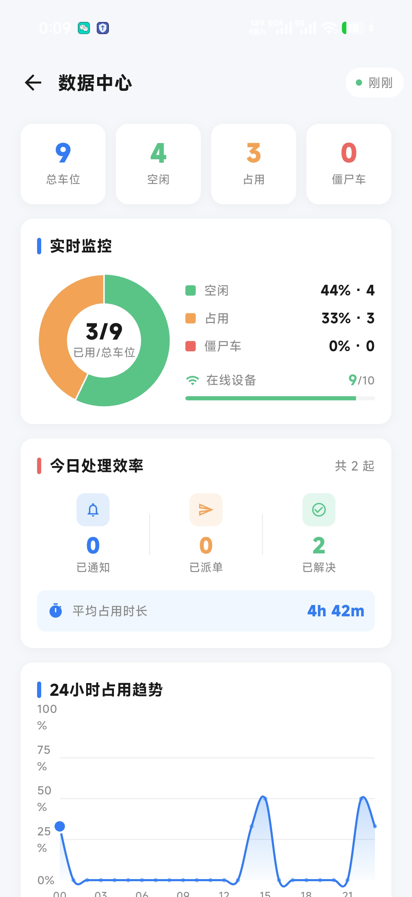
软件端 · 应用展示
数据中心：从原始数据到决策依据
多维统计
按天 / 周 / 月聚合占用率、告警趋势、僵尸车增长曲线，支持同比环比
热力呈现
车位占用分布以热力图呈现，高频僵尸车区域一目了然，辅助资源调配
导出取证
统计结果可一键导出报表，作为执法取证与治理成效汇报的数据支撑
僵尸车智能治理系统 · 项目汇报
依据：Doc/APP开发文档.md
09
Notes:
30 秒。数据中心把传感器原始数据汇聚成可决策的统计视图，支撑长时间趋势分析。

Slide 10
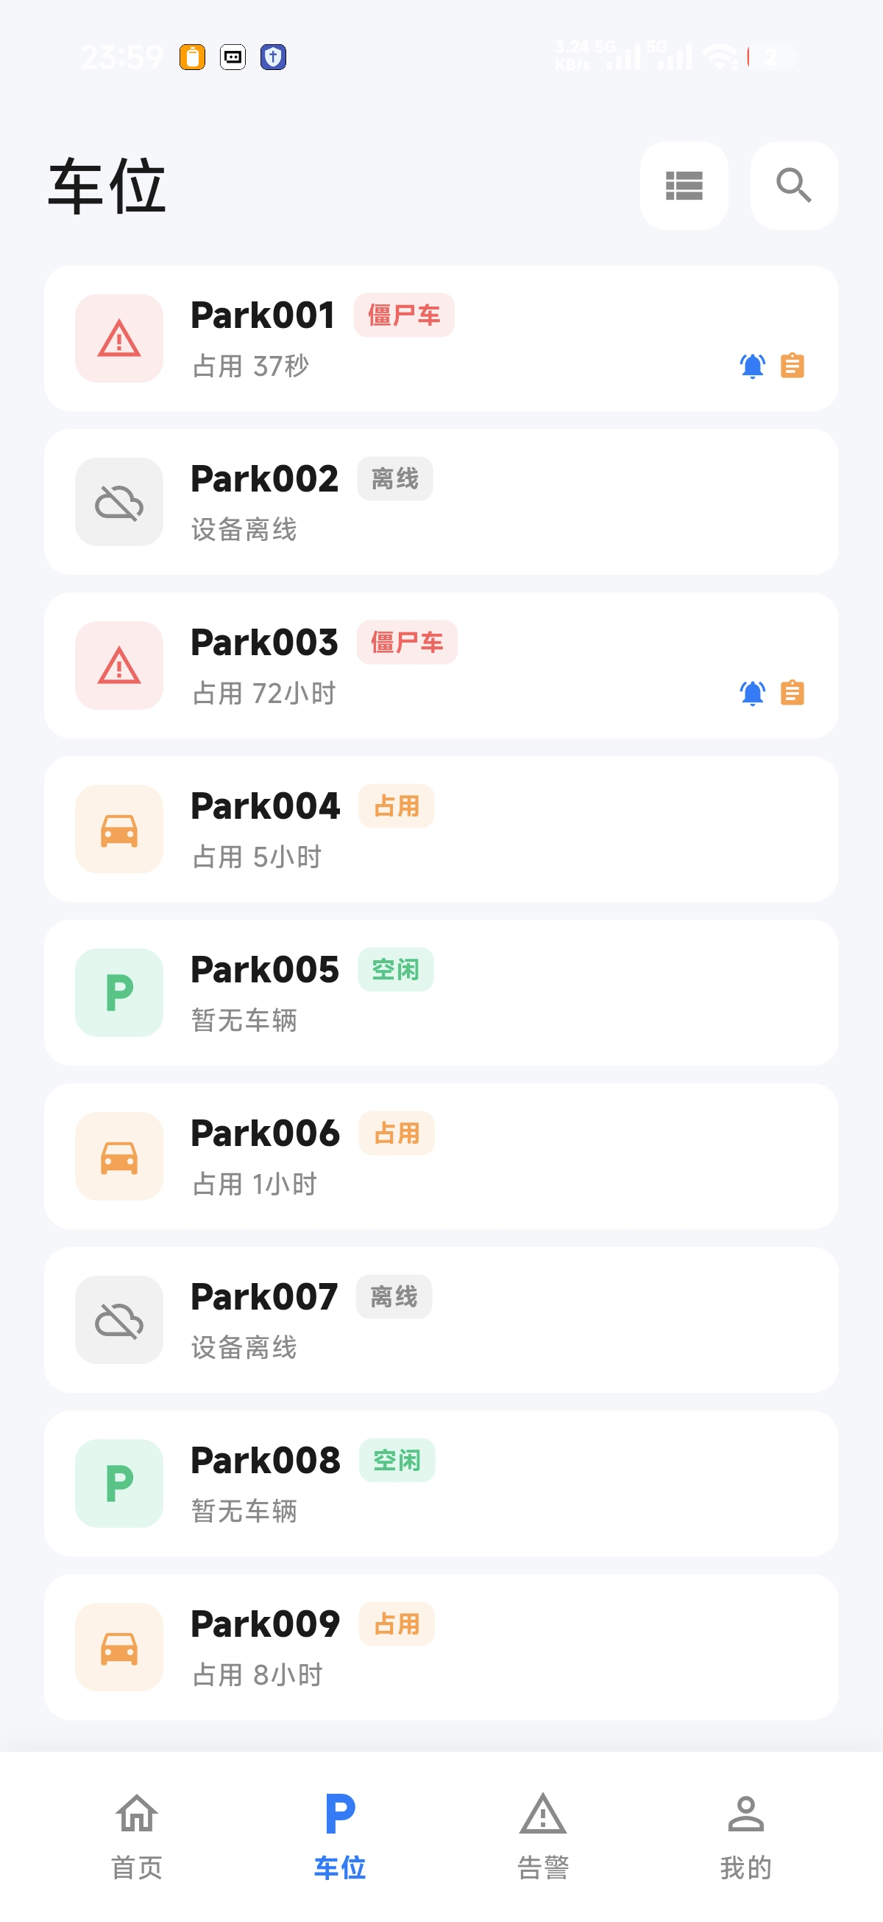
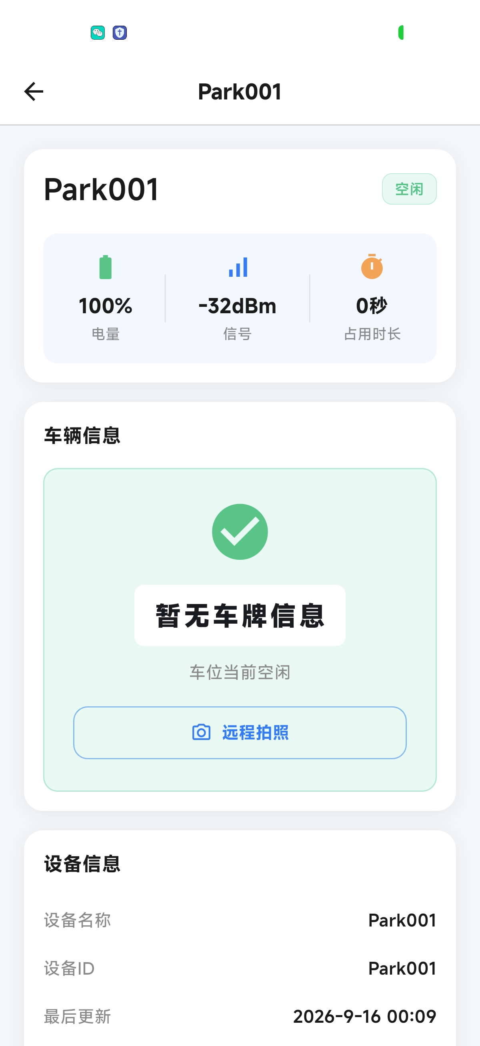
软件端 · 应用展示
车位查询：列表到详情的完整下钻
列表总览
按状态（空闲 / 占用 / 僵尸）筛选排序，僵尸车自动高亮置顶
详情下钻
点选任一车位进入详情，展示实时传感器数据、累计占用时长、历史曲线
一键处置
详情页直接发起拍照取证、语音告知、策略下发，处置动作不离屏
列表
详情
僵尸车智能治理系统 · 项目汇报
依据：Doc/APP开发文档.md
10
Notes:
40 秒。左图是车位列表总览，右图点开后进入单车位详情——占用时长、传感器读数、处置按钮一应俱全。这里展示二级导航的连贯体验。

Slide 11
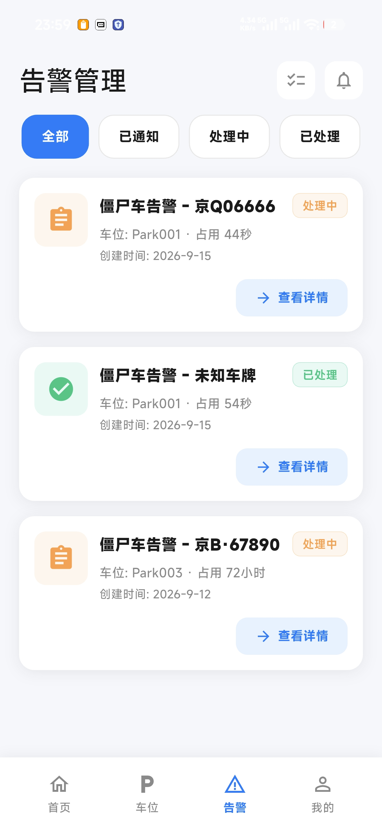
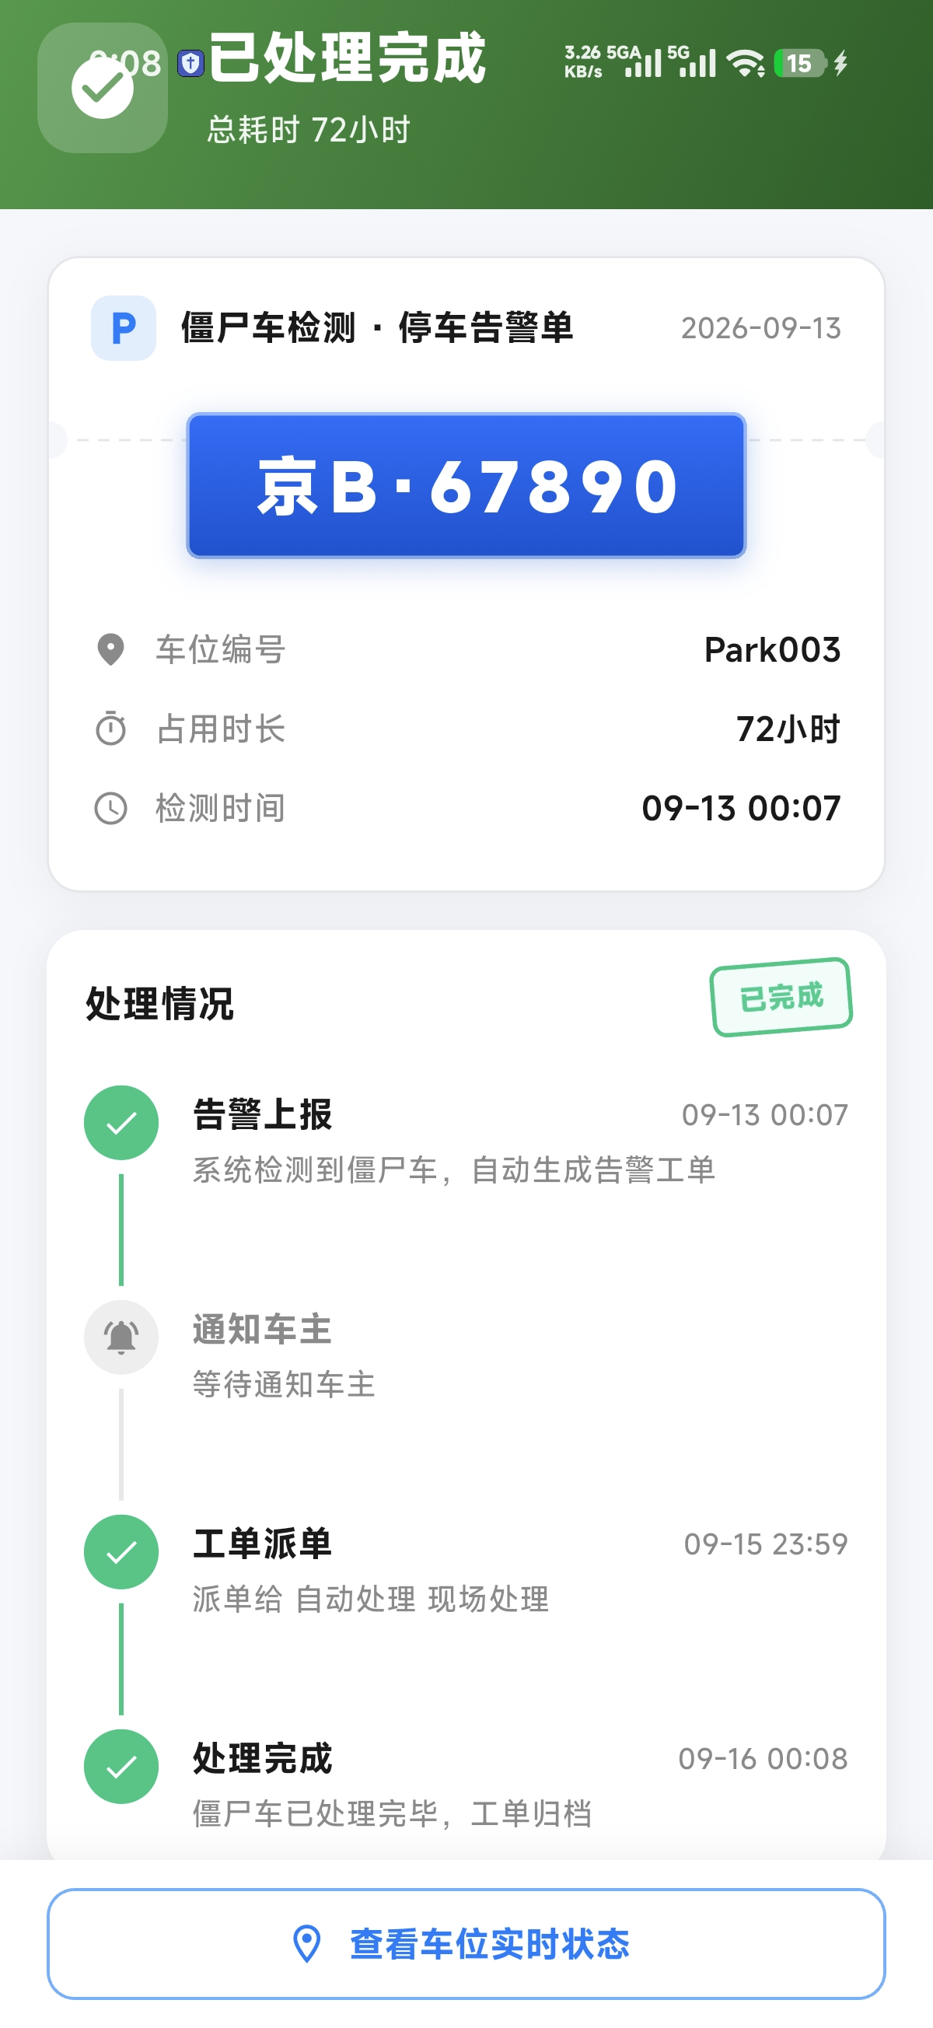
软件端 · 应用展示
告警处理：从发现到闭环处置
实时推送
节点判定僵尸车后，告警 <3s 推送至 APP，附带车位号与现场照片
分级处置
按风险等级标记（提示 / 警告 / 紧急），处置流程标准化，责任可追溯
闭环留痕
每次处置的记录、照片、结果均归档，形成完整取证链，支持复盘
告警列表
处理详情
僵尸车智能治理系统 · 项目汇报
依据：Doc/APP开发文档.md
11
Notes:
40 秒。左图是告警列表，按严重程度与时间排序；右图是单条告警的处理详情页——车辆信息、现场照片、处置记录完整呈现，形成执法闭环。

Slide 12
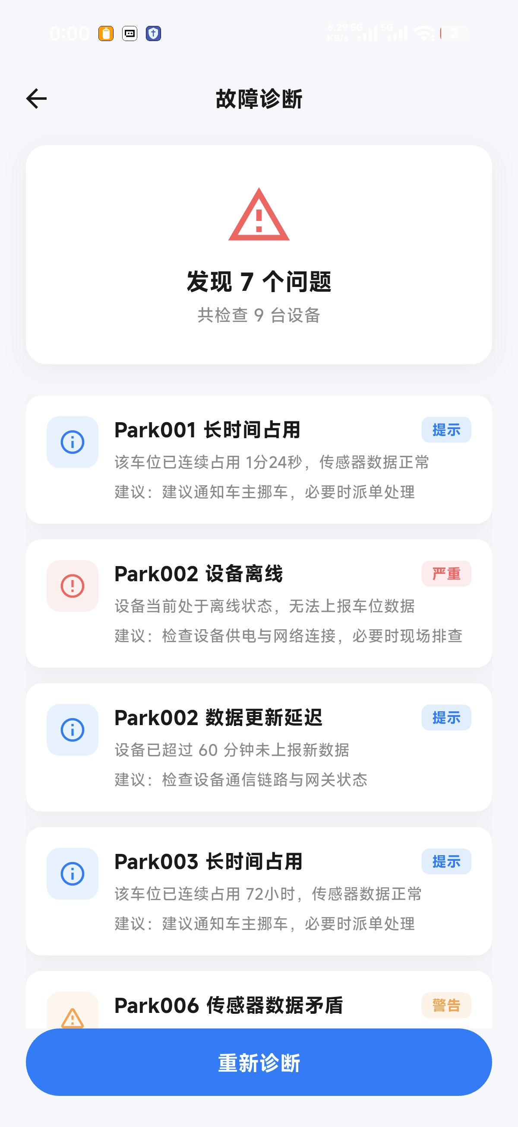
软件端 · 应用展示
故障诊断：设备健康可观测
状态可视
每个节点的电池电压、信号强度、最近在线时间集中展示，亚健康状态提前预警
一键排查
异常节点支持远程重启、日志拉取，多数问题线上解决，免去现场奔波
历史回溯
故障发生时间、恢复动作全程记录，为批量整改提供数据依据
僵尸车智能治理系统 · 项目汇报
依据：Doc/APP开发文档.md
12
Notes:
30 秒。故障诊断页让运维人员无需到场即可判断设备状态——电池电压、信号强度、最近心跳一目了然，把"坏了才知道"变成"坏之前就知道"。

Slide 13
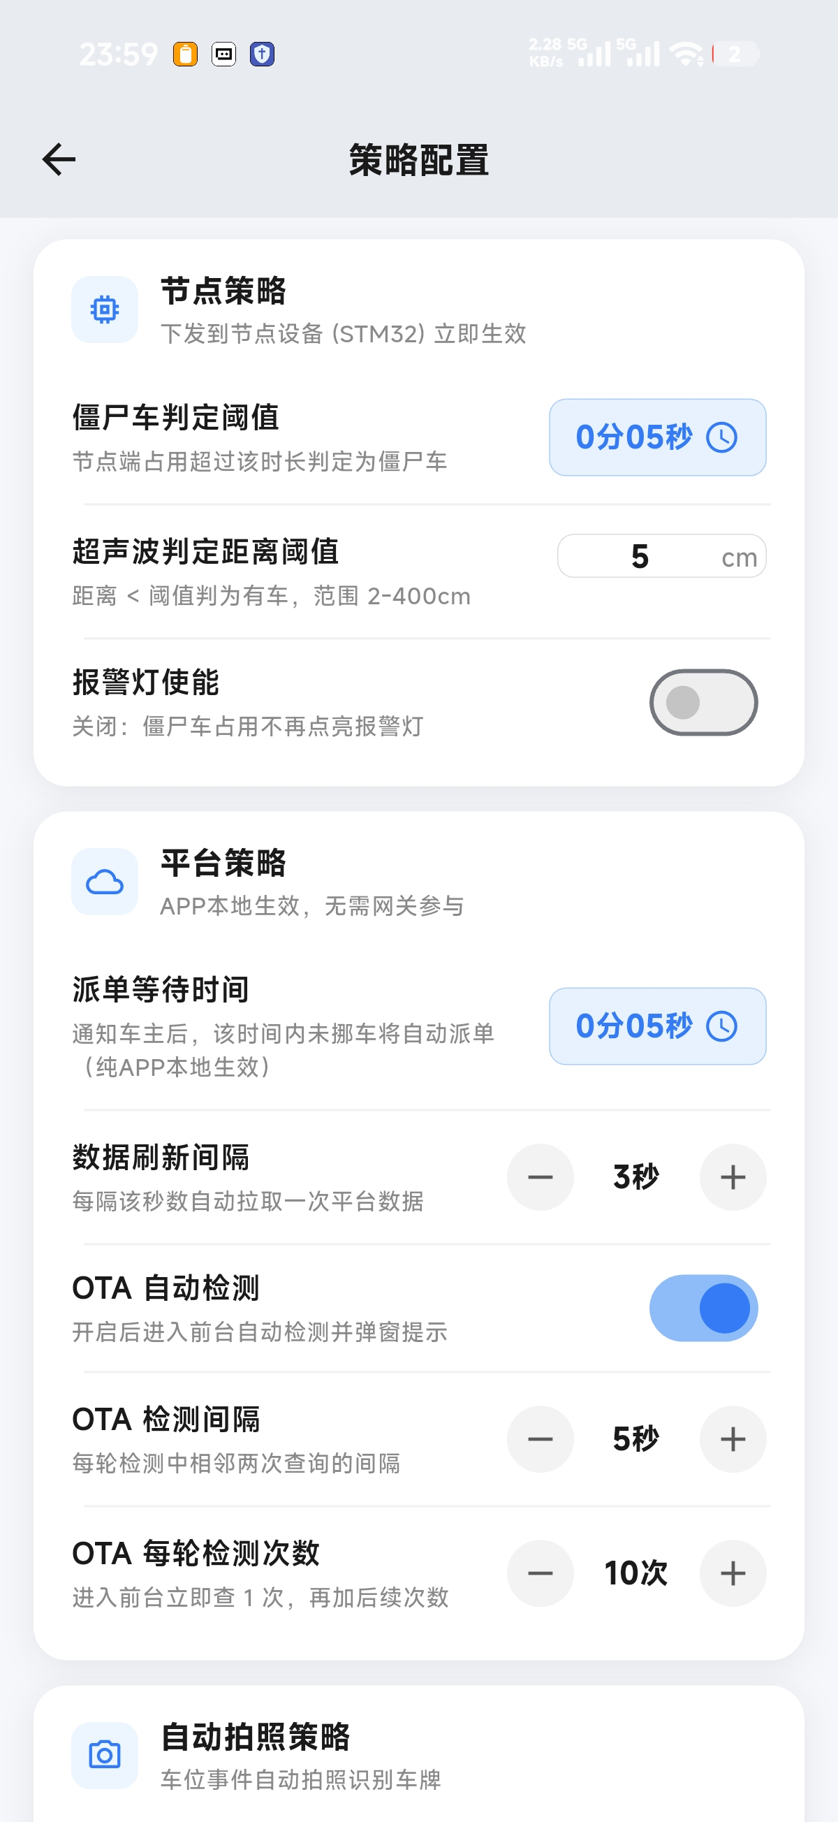
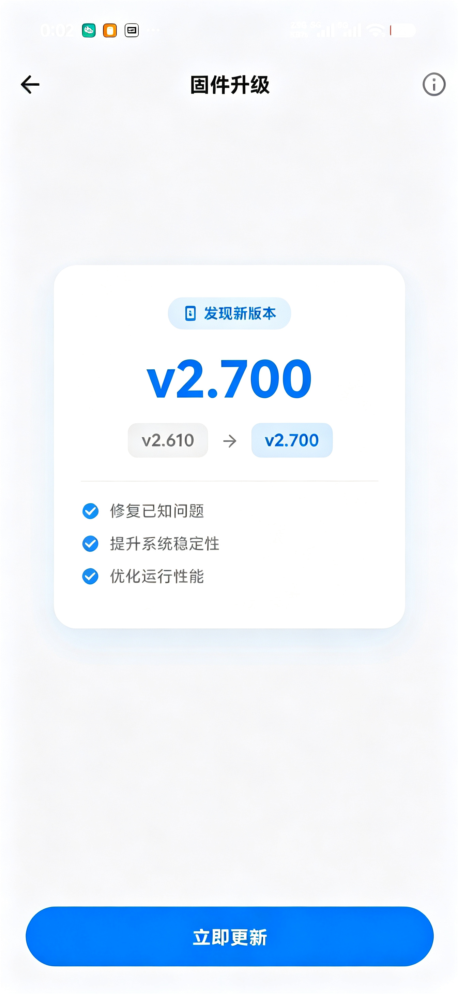
软件端 · 应用展示
策略配置与 OTA：远程运维闭环
策略可调
占用阈值、拍照间隔、告警级别均可远程配置并本地持久化，适配不同小区
灰度下发
策略支持按区域分组下发，先小范围验证再全量，降低误配置风险
OTA 自愈
固件升级进度实时可见，断电可续传，校验失败自动回退旧版，零变砖
策略配置
OTA 升级
僵尸车智能治理系统 · 项目汇报
依据：Doc/APP开发文档.md
13
Notes:
40 秒。左图是策略配置页——判定阈值、拍照参数、告警规则本地持久化，改一处全网生效；右图是 OTA 升级页，进度可视化、断点续传、失败自动回退，运维零到场。

Slide 14
系统能力与实测
核心指标一览：覆盖广、并发稳、取证快、升级可靠
16
99.9%
<3s
≤3%
98%
6 月
单网关覆盖节点数
通信成功率
告警到 App 推送
全链路延迟
误报率
三因子判定
OTA 升级成功率
单节点续航
免维护周期
实验室 vs 实地测试对比
实验室环境
实地环境（老旧小区）
通信成功率
通信成功率
99.9%
98.7%
告警延迟
告警延迟
<1s
<3s
识别准确率
识别准确率
99.5%
97.2%
OTA 成功率
OTA 成功率
100%
98.0%
单节点续航
单节点续航
6.5 月
6.0 月
实测结论 实地环境各项指标略降但整体稳定，证明方案在复杂场景下具备工程可用性。
僵尸车智能治理系统 · 项目汇报
依据：Doc/系统设计文档.md · 实测数据 2026.06
14
Notes:
50 秒。上方大数字看板展示六项核心指标，下方左右对比实验室与实地表现。

Slide 15
结论与展望
一套端到端的僵尸车治理闭环，预留清晰扩展路径
项目结论
闭
全链路闭环
小
低成本低部署
强
高可靠设计
从感知、传输、判定到取证、处置，全链路自研，无外部依赖
单点成本约 80 元，半天完成 100 点位部署，老旧小区零施工
零碰撞通信 + 断电自愈 OTA + 指数退避离线判定，工程鲁棒性强
扩展方向（预留）
场景复制
平台对接
多网关 Mesh
零取电方案
违停、占道、设备巡检等同类场景复用
开放接口对接城市停车管理平台
扩展至 1000+ 检测点的大型设施覆盖
地磁 + 太阳能实现无源节点部署
一句话总结 从传感器到 AI 语音，从检测到取证，打通僵尸车治理的发现→认定→处置全链条，具备低成本、高可靠的规模化落地能力。
僵尸车智能治理系统 · 项目汇报
依据：Doc/系统设计文档.md
15
Notes:
40 秒。先三卡总结项目价值，再四个扩展方向，最后一句话收束。

